Slide 1
시각지능 수업 프로젝트 8조
YOLOv3를 이용한 마스크 감지 (object detection)
2020.04

Slide 2
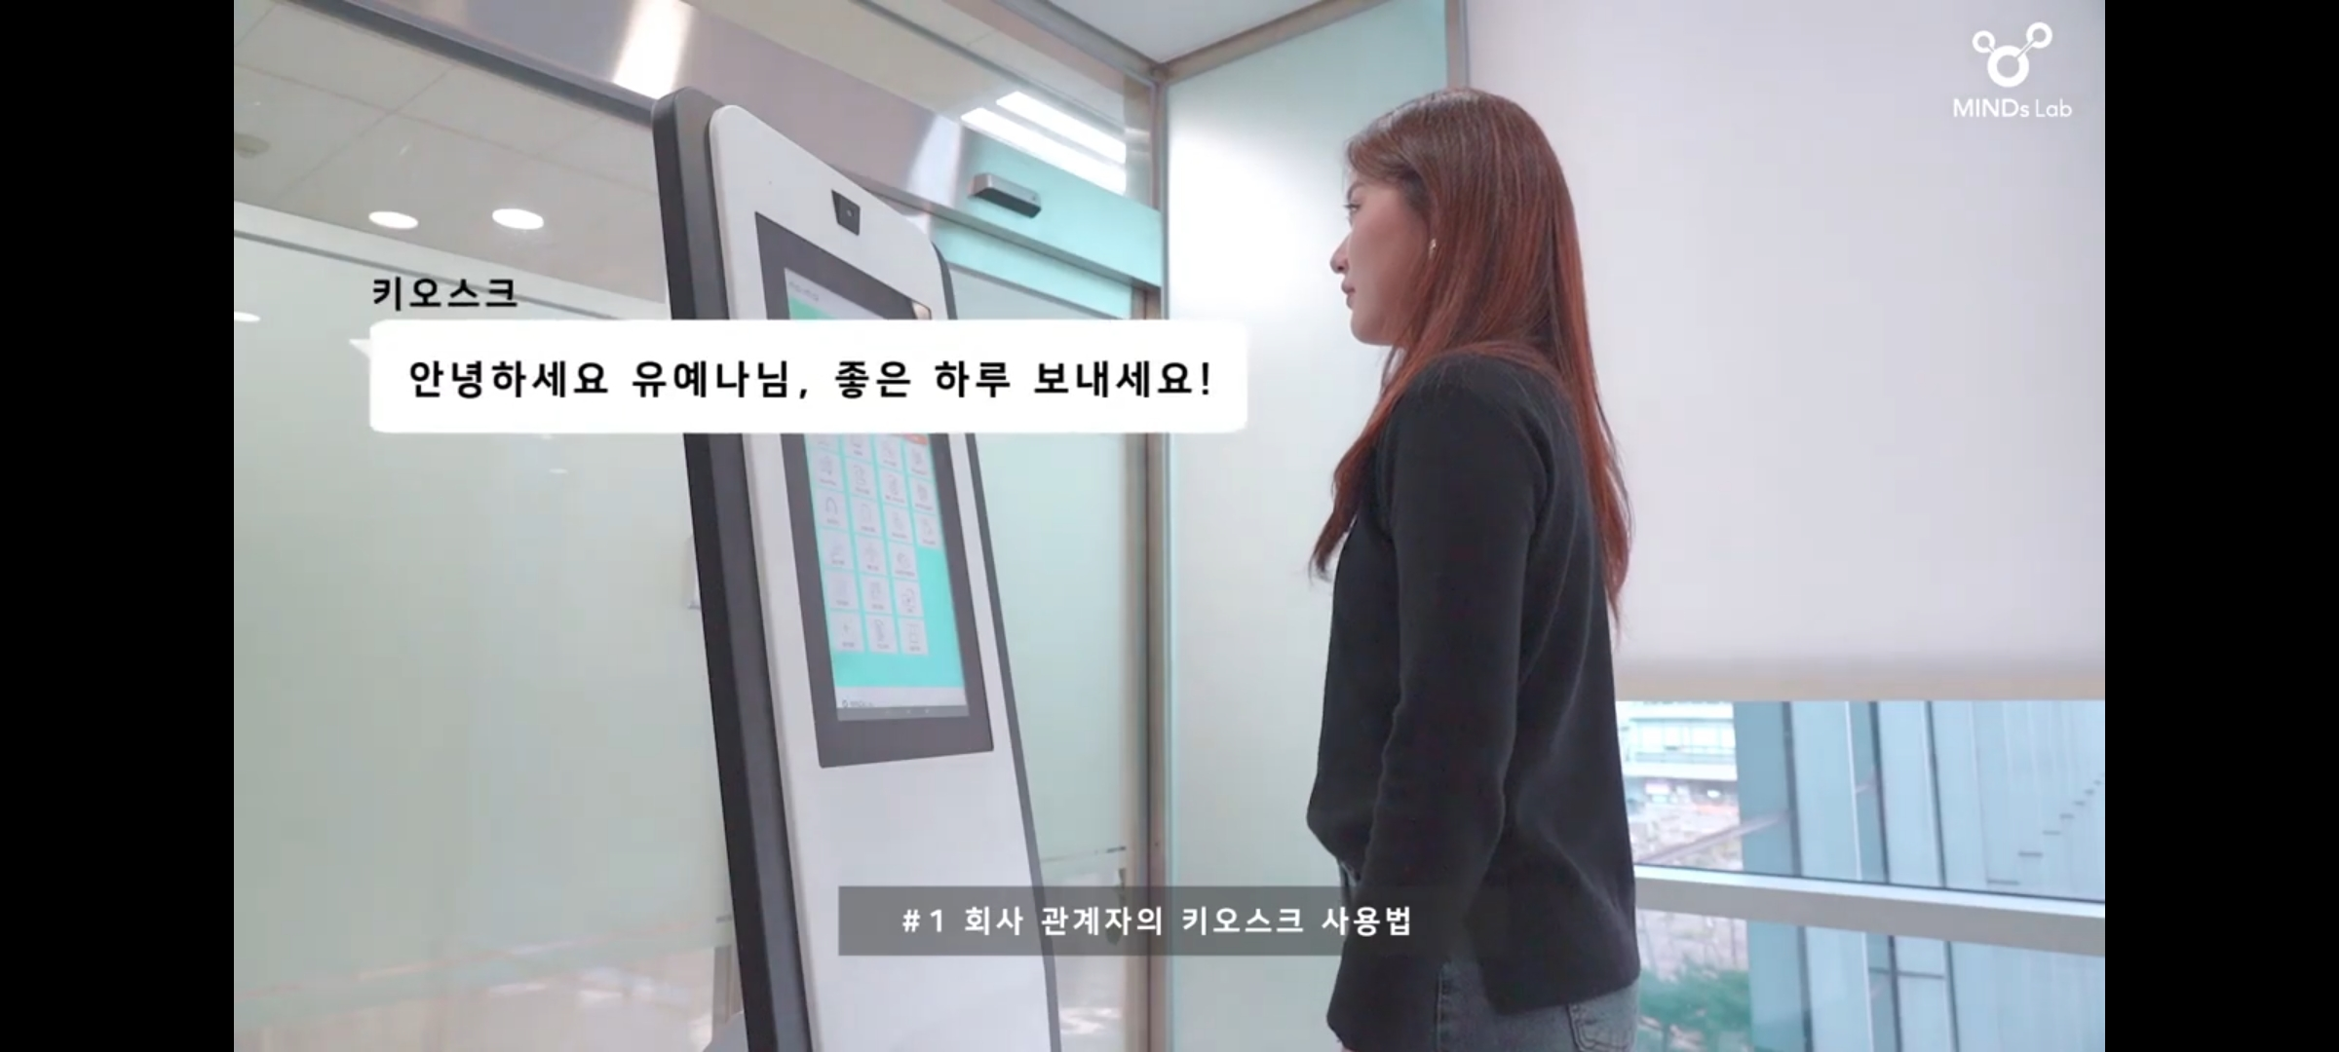
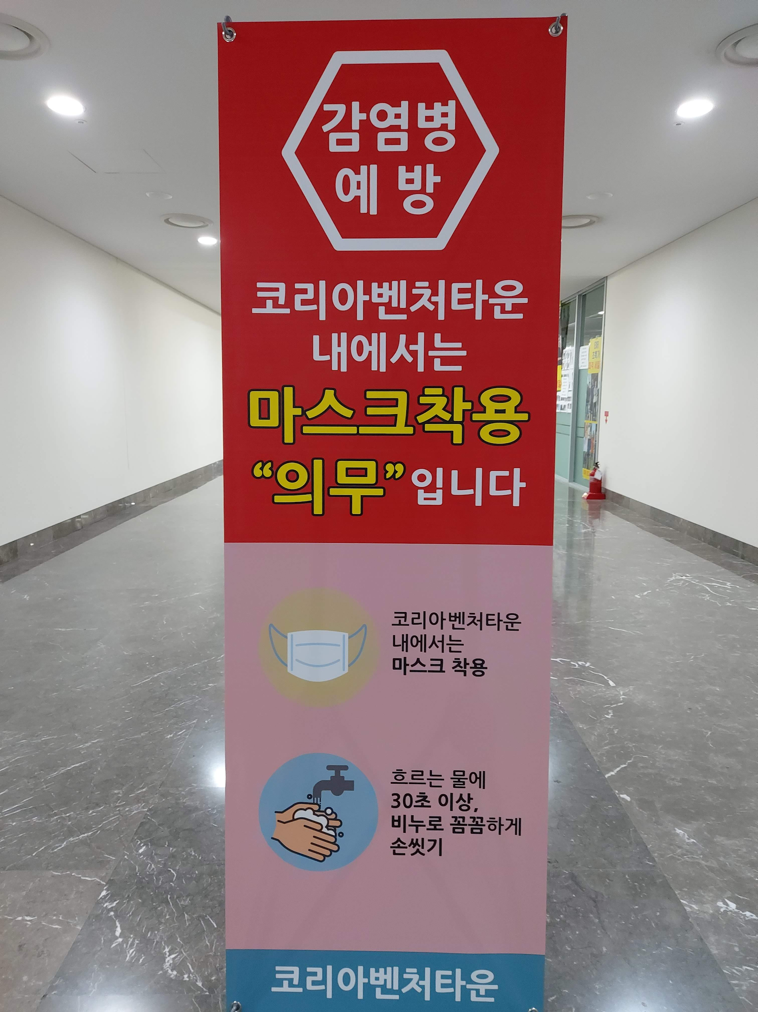
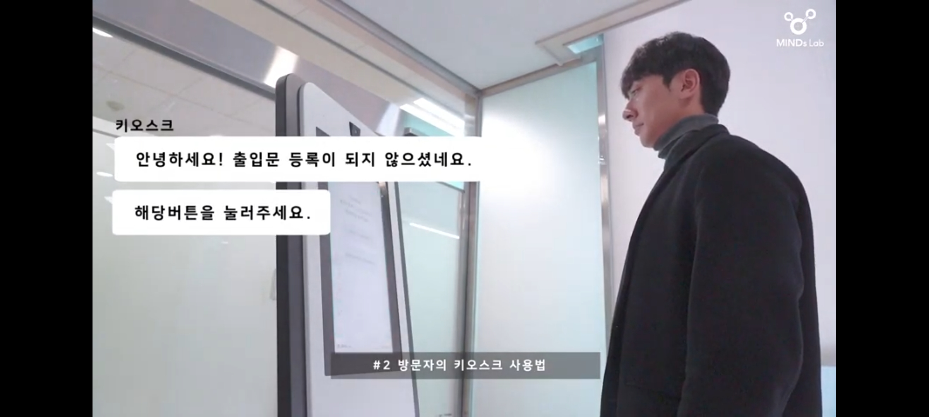
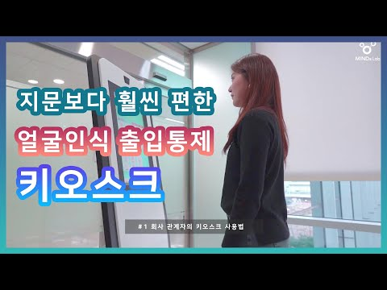
시각지능 프로젝트 주제
배경: 2020년 코로나19 사태로 건물 내 마스크 착용이 의무화되고 있음
주제: 실시간 object detection(yolov3)을 통한 마스크를 착용한 사람/ 착용하지 않은 사람 구분
[ 시각지능(얼굴인식)을 통한 출입문 통제 예 ]
[ 건물 내 마스크 의무화 ]

Slide 3
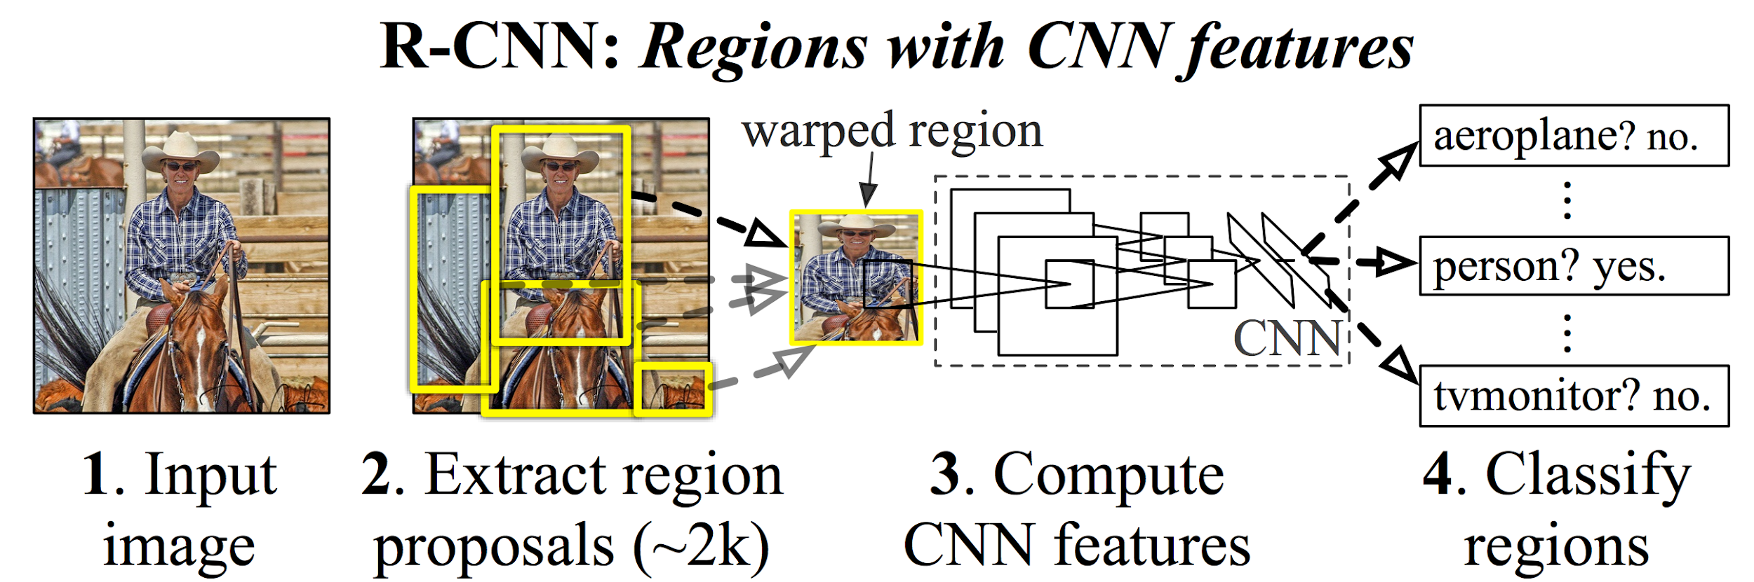
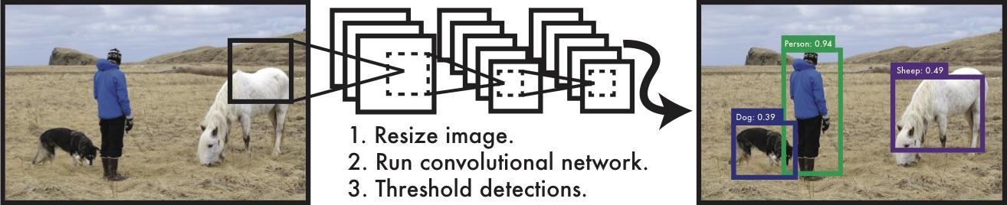
네트워크 선택: R-CNN vs YOLO
R-CNN: 1천개 이상의 후보 영역 제안, 각 영역의 Class 추론, 실시간 감지 불가
YOLO: 단일 컨볼 루션 네트워크가 경계 상자와 이러한 상자의 클래스 확률을 예측
YOLO 장점: 최초의 실시간 obj detection
하나의 네트워크를 사용하므로 (You Only Look Once) R-CNN보다 빠름 (45fps)
YOLO 단점: R-CNN 계열은 후보를 1천개 이상 제안하는것에 비해 YOLO는 총 7x7x2 = 98개의 후보를 제안하므로 이로 인해 성능이 떨어짐 (그리드가 7x7기반일때)
그래서 한 오브젝트 주변에 여러개의 오브젝트가 있을 때, 혹은 작은 오브젝트가 여러개 있을 때 검출이 잘 안됨.
YOLO: You Only Look Once

Slide 4
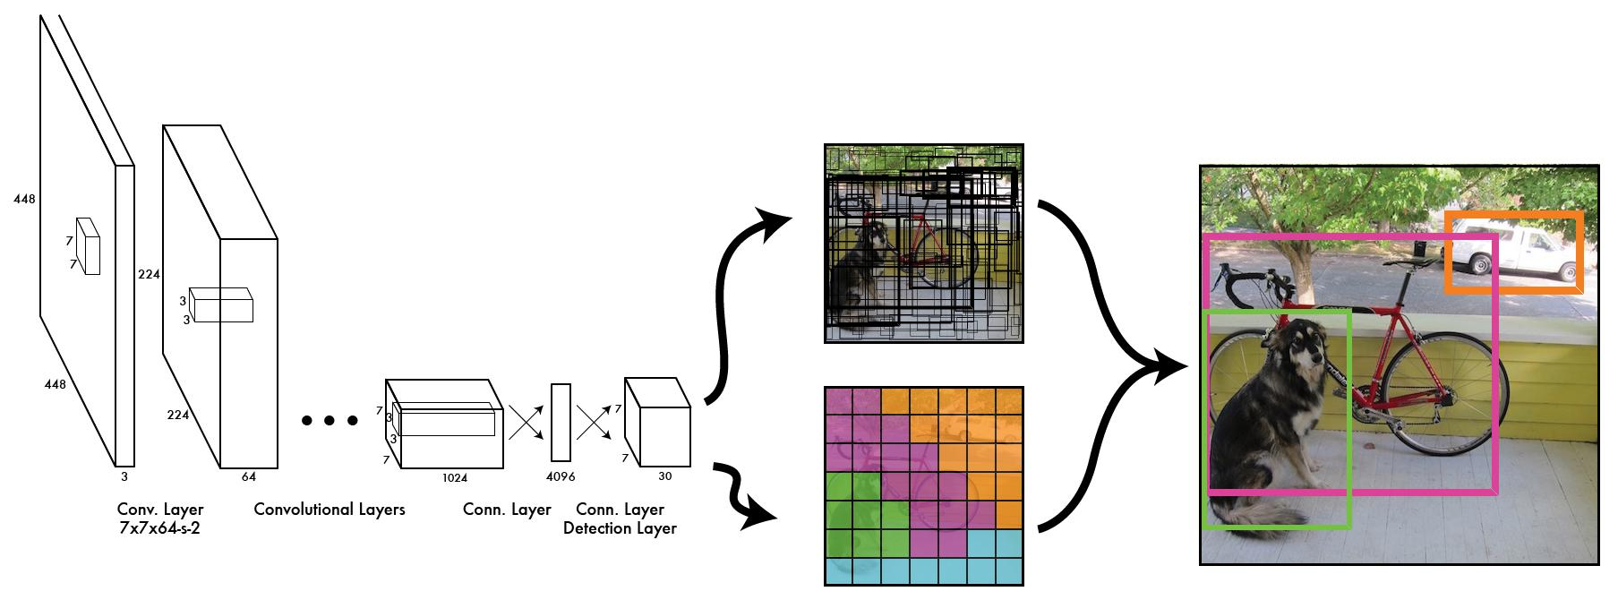
YOLO 작동방식
BBOXES + Confidence
Final Detection
Class Probability map
작동 방식
이미지를 SxS 그리드로 분할. 각 그리드 내에서 m 경계 상자를 사용.
네트워크는 경계 상자에 대한 클래스 확률 및 오프셋 값을 출력.
임계 값보다 높은 클래스 확률을 갖는 경계 박스가 선택됨.

Slide 5
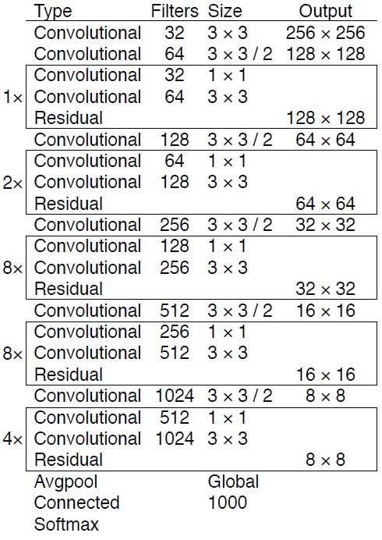
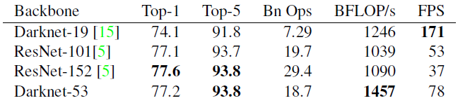
YOLO Network
[ feature extractor network]
[ 성능 비교 ]
network architecture는 GoogLeNet for image classification 모델을 기반.
v2, v3 모두 BN을 사용.
v2(2016): 19 CNN layer
v3(2018): 53 CNN layer

Slide 6
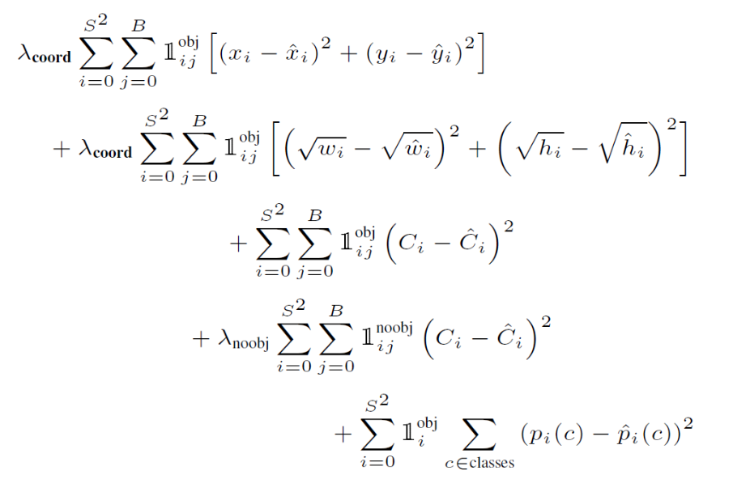
YOLO Loss Function
Bounding Box Prediction (Sum of Squared Error) - boundary box offset 비교
Class Prediction (SSE) - overlapping (여자 & 사람) 되는 레이블이 있을 수 있으므로 v3에서는 softmax는 사용하지 않고 binary cross-entropy 로 변경
=> box confidential score x conditional class probability
BBox predict: x, y, w, h를 regression
confidential loss
[v2 loss function]
2. Classification loss

Slide 7
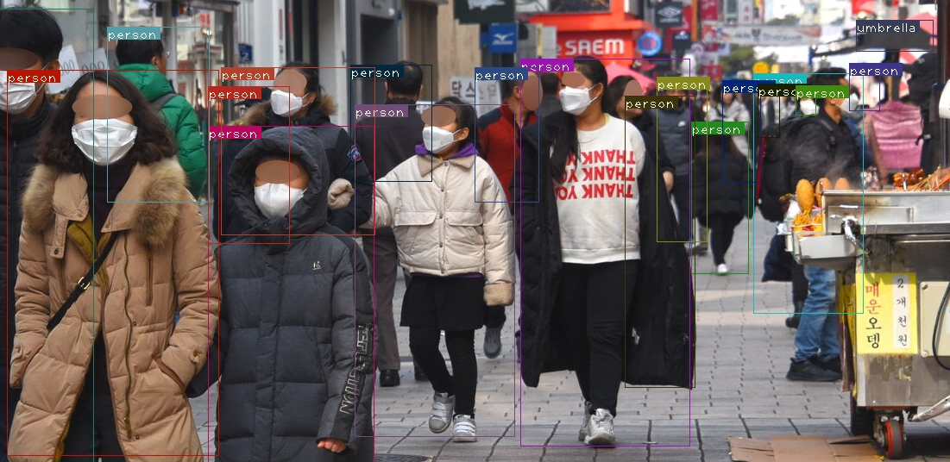
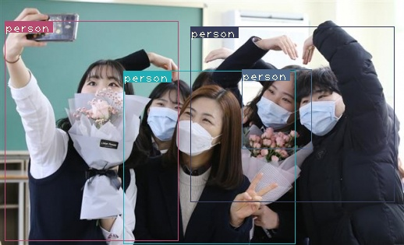
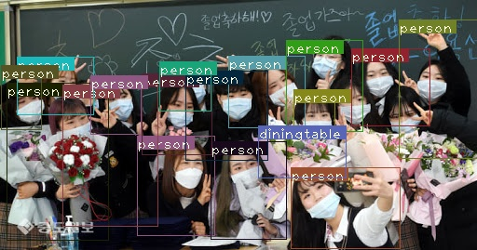
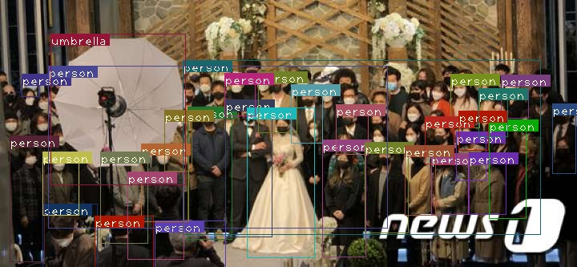
초기 object detect 실행 결과
pretrained model에서는 mask가 검출되지 않음
사용 model: darknet53.conv.74
class: 80 (person, bicycle, car, motorbike, aeroplane …)

Slide 8
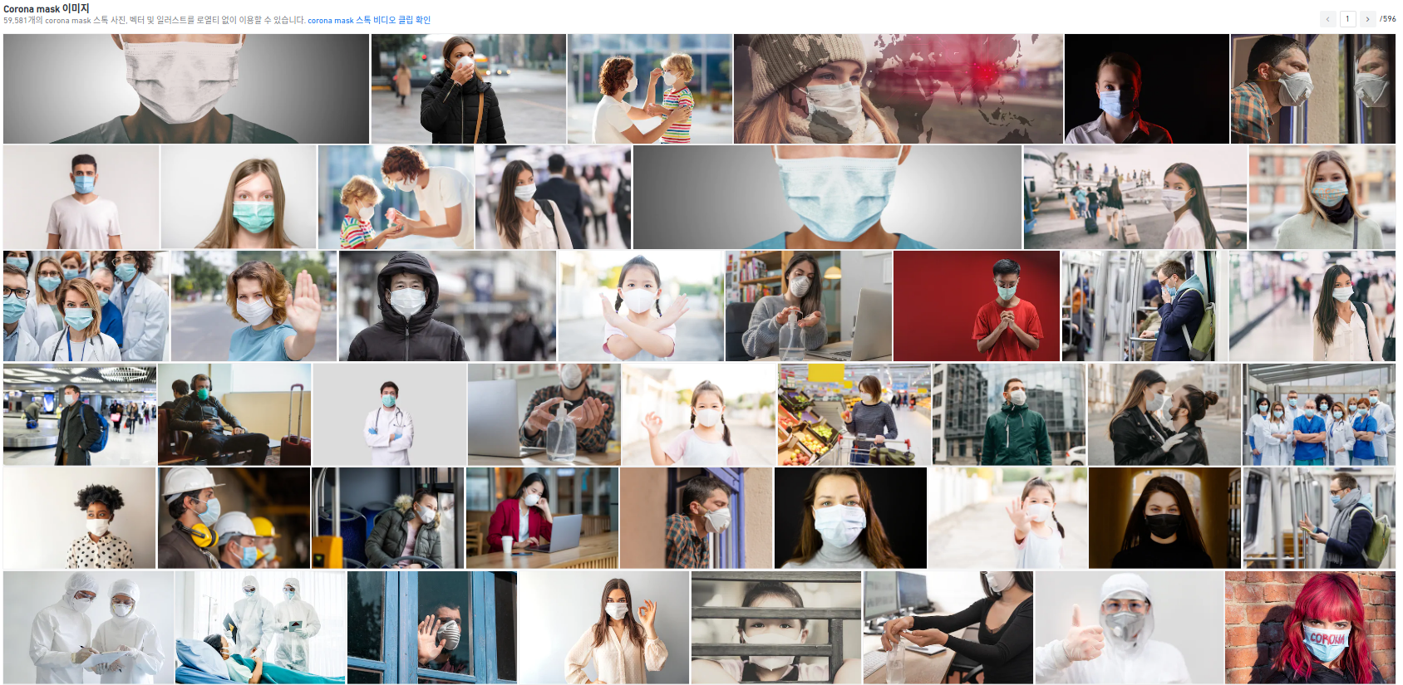
데이터 수집 - 360개 이미지 크롤링

Slide 9
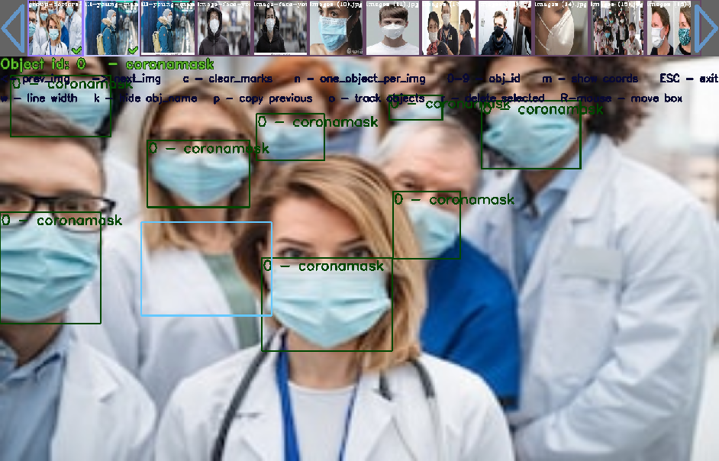
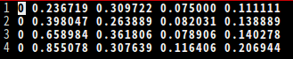
데이터 전처리
- yolo의 data format에 맞게 전처리 - labeling tool로 Yolo Mark를 사용 * Yolo mark: bounding box를 marking 할 수 있는 GUI를 제공
class
bbox info
[ yolo mark GUI ]
[ 학습에 사용될 label file ]

Slide 10
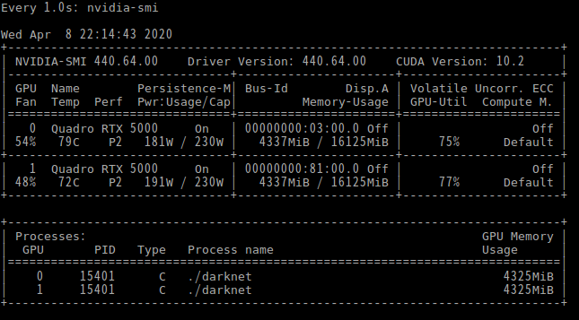
Yolo v3 custom 학습
-Environment: - Ubuntu 18.04.04 - GPU 2대 (Quadro RTX 5000)
- Input Data: (64, 416, 416, 3) - 컬러 이미지 360장 (416 x 416) & BBOX label file - Train:Validaion = 9:1 - batch size: 64
- Class: 1 class (label: coronamask)
- Pretrained Model: Darknet-53
- Training time: 1000 Epoch-> 45 min
- Result:
Epoch | Loss
100 | 33.860168
200 | 18.565727
300 | 11.401079
400 | 4.144108
500 | 1.350732
600 | 0.741436
700 | 1.069733
800 | 2.67825
900 | 1.12672
1000 | 2.444287
[ 학습 중 GPU 사용 status ]

Slide 11
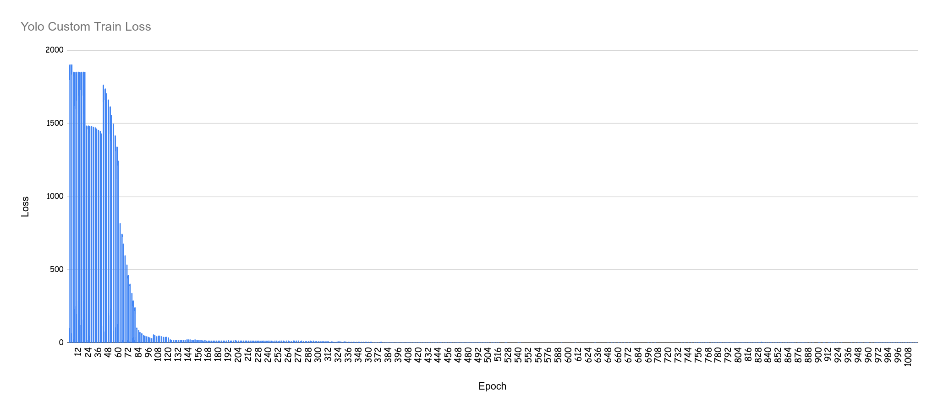
모델 선택
Yolo 문서에 따르면 1 Class 당 1000 Epoch 학습 모델이 권장됨 (40 Class -> 40000 Epoch )
데이터가 적으므로 더 적은 Epoch의 모델을 선택하려고 함
Validation data가 36개로 Overfitting을 판단하기에 데이터가 부족 → 적당한 지점의 모델을 실행해보며 threshold 등으로 조절하기로 함

Slide 12
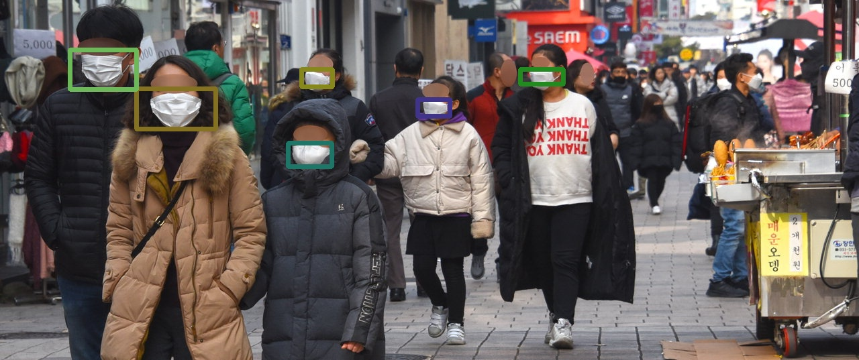
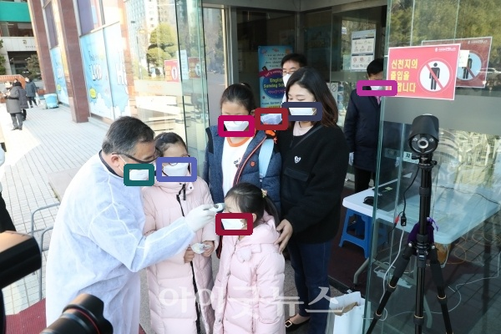
Test: img test 결과 - darknet53 기반 Epoch 600 지점 모델
- threshold: 0.5 (경험적으로 조정)
=> Epoch 600 이상(600, 700, 800, ..)의 모델에서 학습하지 않은 img에서도 mask가 detect 되는 것을 확인

Slide 13

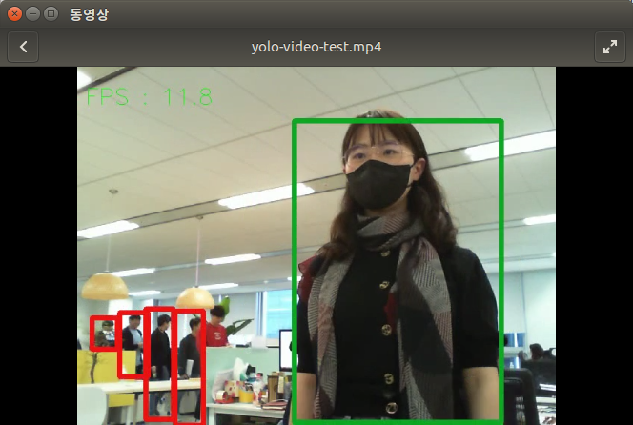
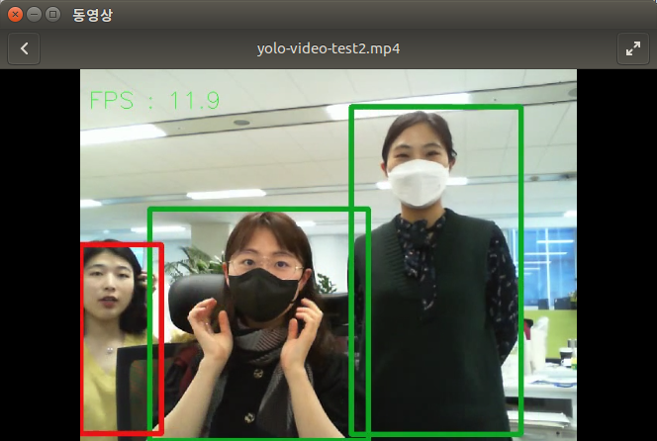
Test: 실시간 영상으로 mask 착용 여부 구분
-darknet53 기반 Epoch 600 지점 모델
- person 감지 threshold: 0.7
- mask 감지 threshold: 0.4
- 결과 분류 GREEN BOX: 마스크 착용한 사람
RED BOX: 착용하지 않은 사람

Slide 14
참고 문서 및 산출물
참고 문서:
https://pjreddie.com/media/files/papers/YOLOv3.pdf
https://pjreddie.com/darknet/yolo/
http://blog.naver.com/PostView.nhn?blogId=sogangori&logNo=220993971883
참고 소스코드
학습 : https://github.com/AlexeyAB/darknet
데이터 전처리: https://github.com/AlexeyAB/Yolo_mark
YOLO.v3 기반 mask-detection 소스 코드 - https://github.com/SummerYuKorea/detect-mask

